Slide 1
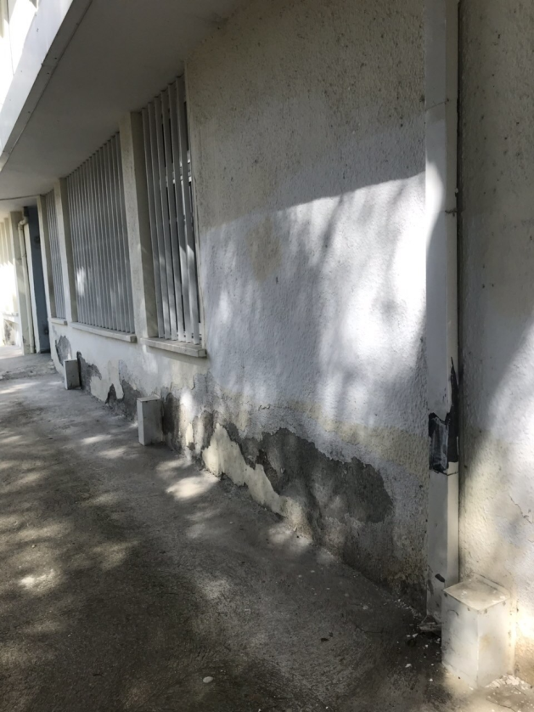
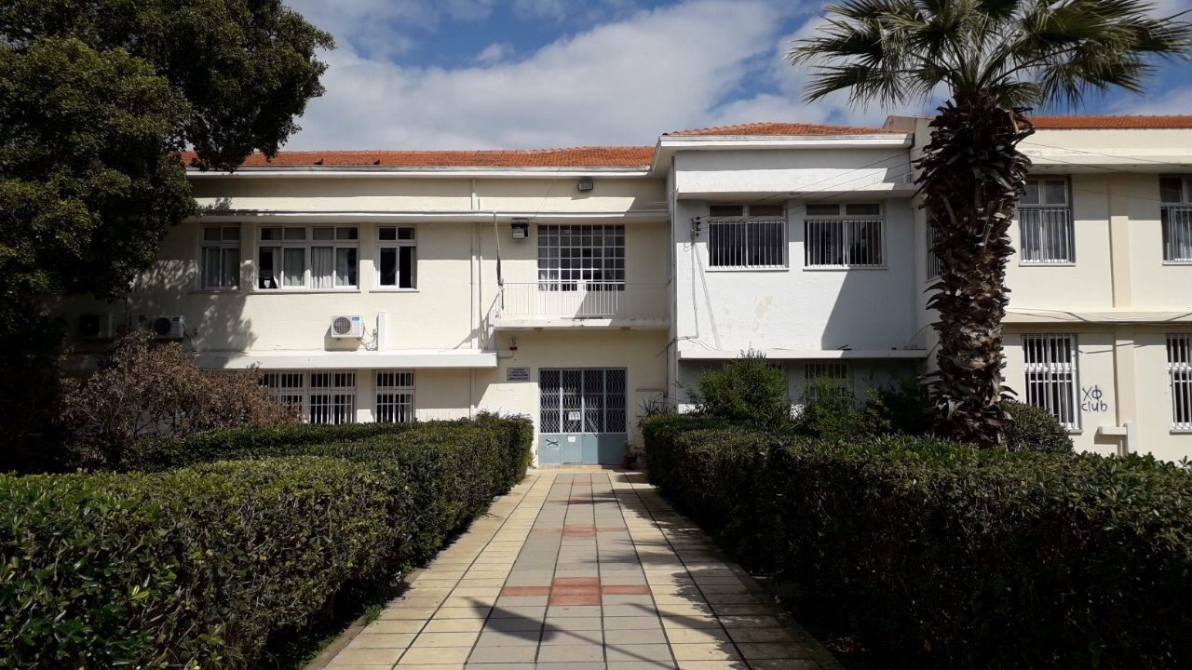
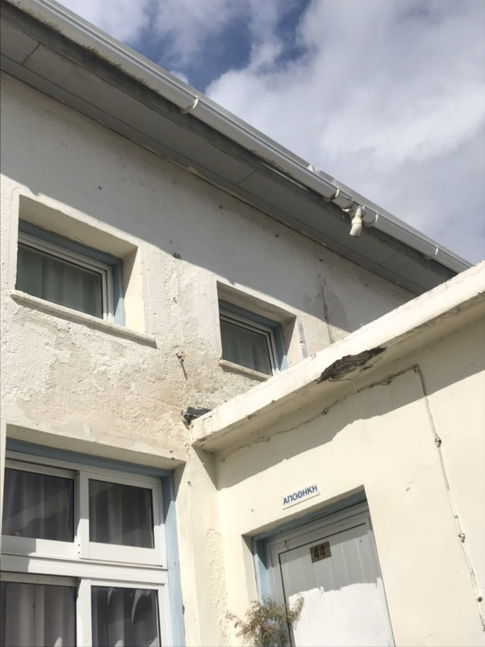
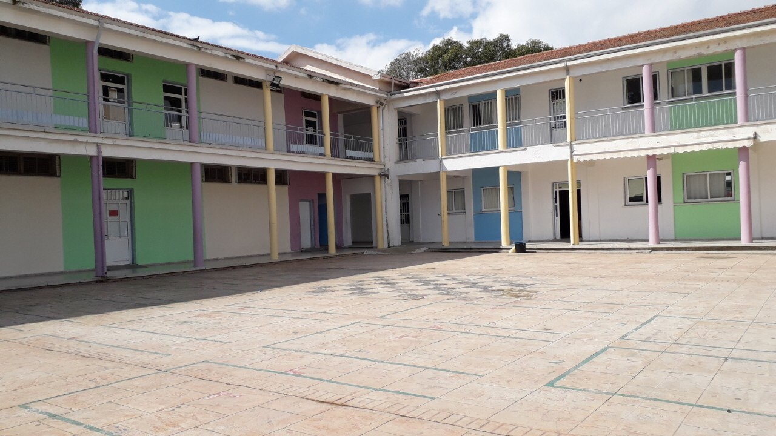
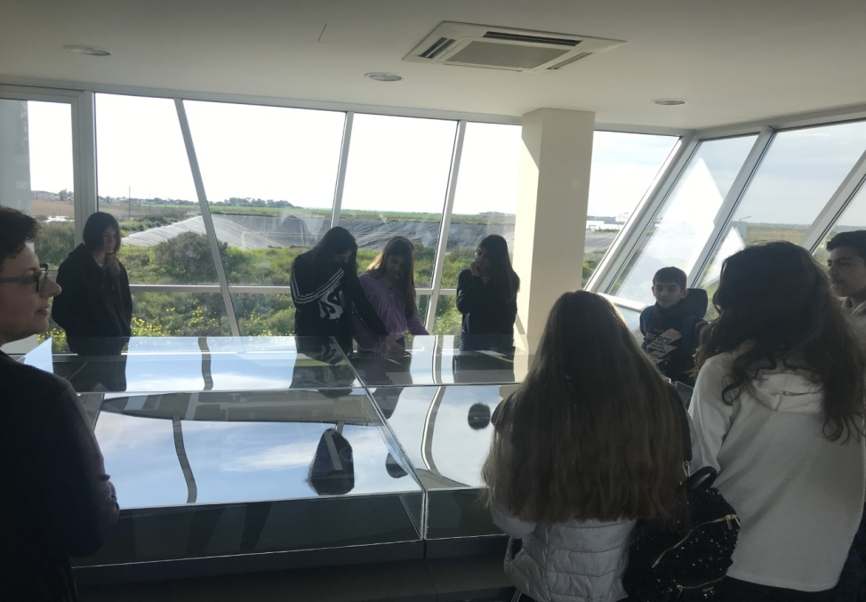
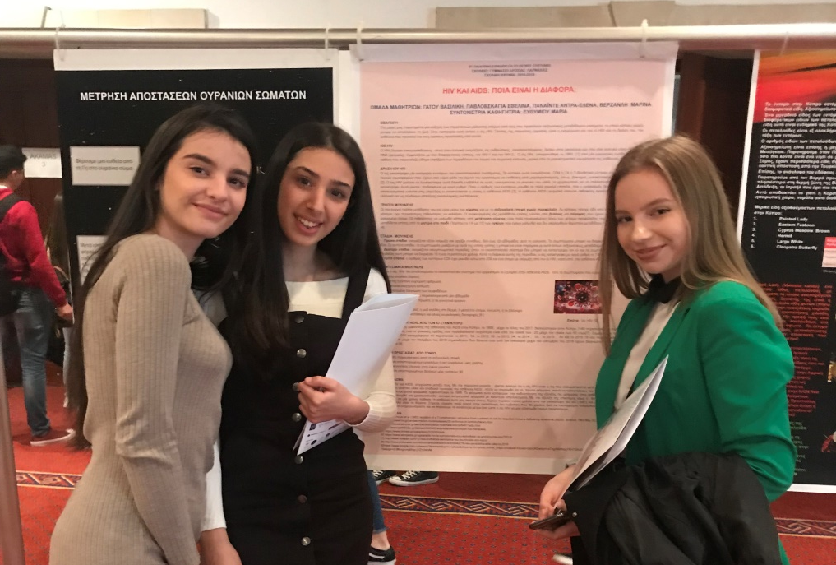
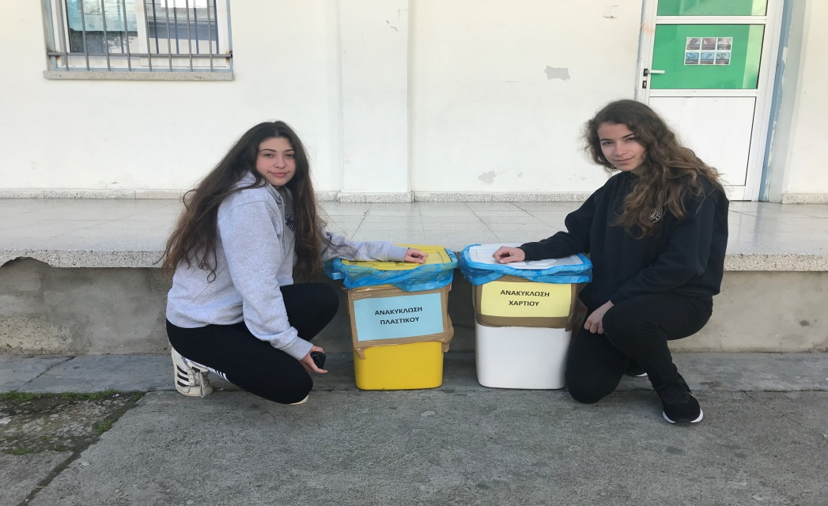
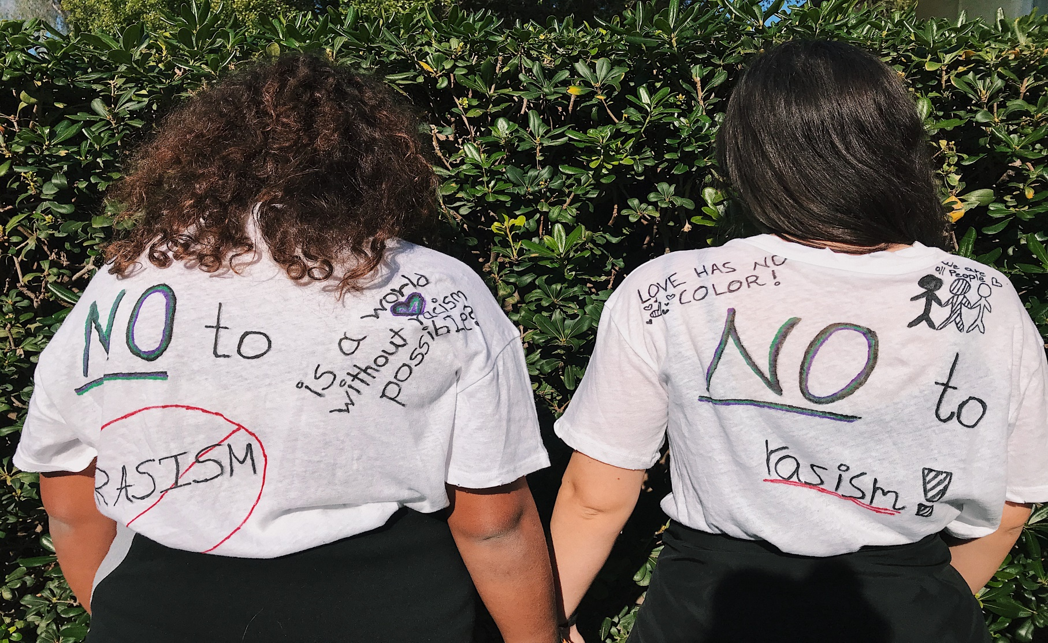
ΠΟΙΟΤΙΚΗ ΕΚΠΑΙΔΕΥΣΗ
ΠΕΡΙΛΗΨΗ
Η παρούσα εργασία πραγματοποιήθηκε στα πλαίσια του προγράμματος «Νέοι Δημοσιογράφοι για το περιβάλλον» με θέμα την «Ποιοτική Εκπαίδευση». Η ποιοτική εκπαίδευση αποτελεί τη βάση για τη βελτίωση της ανθρώπινης ζωής και της βιώσιμης ανάπτυξης. Σκοπός της εργασίας είναι η διερεύνηση του βαθμού στον οποίο το Γυμνάσιο μας ανταποκρίνεται σε στόχους της ποιοτικής εκπαίδευσης. Η μελέτη κινήθηκε σε δύο κύριους άξονες που σχετίζονται με τη διδασκαλία και το περιεχόμενο των σχολικών εγχειριδίων και το περιβάλλον. Από τα αποτελέσματα της παρούσας έρευνας είναι φανερό ότι οι μαθητές του Γυμνασίου μας θεωρούν ότι παρά το γεγονός ότι το σχολείο μας υστερεί στην υλικοτεχνική υποδομή, είναι ένα σχολείο στο οποίο δίνονται ευκαιρίες συμμετοχής στους μαθητές σε δράσεις για την ανάπτυξη δεξιοτήτων, με τους καθηγητές να βρίσκονται δίπλα στους μαθητές παρέχοντας τους ασφάλεια, γνώση και καλλιέργεια της ισότητας μεταξύ τους.
ΕΙΣΑΓΩΓΗ
Η απόκτηση της ποιοτικής εκπαίδευσης είναι η βάση για τη βελτίωση της ανθρώπινης ζωής και της βιώσιμης ανάπτυξης. Ανάμεσα στους στόχους που επιδιώκει είναι: η διασφάλιση ότι όλα τα αγόρια και κορίτσια θα ολοκληρώνουν μία ελεύθερη, ισότιμη και ποιοτική εκπαίδευση, την καλλιέργεια δεξιοτήτων, την εξάλειψη των φυλετικών διακρίσεων, την αναβάθμιση των εκπαιδευτικών εγκαταστάσεων ώστε να ανταποκρίνονται στις εκπαιδευτικές ανάγκες και ανάγκες των παιδιών (μαθητές με αναπηρίες) και η αύξηση της προσφοράς καταρτισμένων εκπαιδευτικών [1].
ΜΕΘΟΔΟΣ ΕΡΕΥΝΑΣ
Η συλλογή των δεδομένων για την παρούσα εργασία έγινε με τη βοήθεια ερωτηματολογίου σε ένα δείγμα (100) μαθητών και μαθητριών της Α΄, Β΄ και Γ΄ Γυμνασίου, που αφορούσαν δύο άξονες της ποιοτικής εκπαίδευσης. Σε αυτούς περιλαμβάνονται η διδασκαλία και το περιεχόμενο των σχολικών εγχειριδίων και το περιβάλλον. Οι μαθητές, όσον αφορά το περιεχόμενο ρωτήθηκαν σε σχέση με τα σχολικά εγχειρίδια (έγκυρη επιστημονική γνώση, ενδιαφέρον,, παροχή ισότητας ευκαιριών, χρόνος διδασκαλίας), τον τρόπο διδασκαλίας (χρήση ηλεκτρονικού υπολογιστή και βιντεοπροβολέα) και τις αίθουσες διδασκαλίας. Όσον αφορά τον άξονα περιβάλλον διερευνήθηκε η στάση τους σε σχέση με την υλικοτεχνική υποδοχή του σχολείου, την ασφάλεια (σεισμός ή φαινόμενα βίας), τις διακρίσεις μεταξύ των φύλων και τις ευκαιρίες συμμετοχής σε δράσεις του σχολείου.
ΑΠΟΤΕΛΕΣΜΑΤΑ
Τα παρακάτω ιστογράμματα παρουσιάζουν τα αποτελέσματα της εργασίας (Εικόνα 1-4)
ΝΑΙ
ΟΧΙ
ΥΠΟΜΝΗΜΑ
1: ΣΧΟΛΙΚΑ ΕΓΧΕΙΡΙΔΙΑ ΜΕ ΕΓΚΥΡΗ ΕΠΙΣΤΗΜΟΝΙΚΗ ΓΝΩΣΗ
2: ΣΧΟΛΙΚΑ ΕΓΧΕΙΡΙΔΙΑ ΑΝΤΑΠΟΚΡΙΝΟΝΤΑΙ ΣΤΑ ΕΝΔΙΑΦΕΡΟΝΤΑ
3: ΥΛΙΚΟ ΠΟΥ ΕΞΑΣΦΑΛΙΖΕΙ ΙΣΟΤΗΤΑ ΕΥΚΑΙΡΙΩΝ
4: ΙΚΑΝΟΠΟΙΗΤΙΚΟΣ ΧΡΟΝΟΣ ΔΙΔΑΣΚΑΛΙΑΣ
5: ΠΡΟΓΡΑΜΜΑΤΑ ΑΛΦΑΒΗΤΙΣΜΟΥ ΚΑΙ ΣΤΗΡΙΞΗΣ
ΠΑΡΑΡΤΗΜΑ ΦΩΤΟΓΡΑΦΙΩΝ
Εικόνα 1: Παιδαγωγικό πλαίσιο
ΤΟ ΣΧΟΛΕΙΟ ΜΑΣ ΜΠΟΡΕΙ ΝΑ ΧΡΕΙΑΖΕΤΑΙ ΒΕΛΤΙΩΣΗ ΣΤΗΝ ΥΛΙΚΟΤΕΧΝΙΚΗ ΥΠΟΔΟΜΗ
ΝΑΙ
ΟΧΙ
ΥΠΟΜΝΗΜΑ
1: ΥΠΑΡΧΟΥΝ ΑΡΚΕΤΕΣ ΑΙΘΟΥΣΕΣ ΔΙΔΑΣΚΑΛΙΑΣ
2: ΥΠΑΡΧΕΙ ΗΛΕΚΤΡΟΝΙΚΟΣ ΥΠΟΛΟΓΙΣΤΗΣ
3: ΥΠΑΡΧΕΙ ΒΙΝΤΕΟΠΡΟΒΟΛΕΑΣ ΣΤΙΣ ΑΙΘΟΥΣΕΣ
4: ΤΟ ΓΥΜΝΑΣΙΟ ΕΊΝΑΙ ΠΑΛΙΟ ΚΤΙΣΜΑ
5: ΑΙΣΘΗΜΑ ΑΣΦΑΛΕΙΑΣ ΛΟΓΩ ΥΛΙΚΟΤΕΧΝΙΚΗΣ ΥΠΟΔΟΜΗΣ
6: ΑΙΣΘΗΜΑ ΑΣΦΑΛΕΙΑΣ ΛΟΓΩ ΣΕΙΣΜΟΥ
7: ΑΙΣΘΗΜΑ ΑΣΦΑΛΕΙΑΣ ΣΕ ΦΑΙΝΟΜΕΝΑ ΒΙΑΣ
Εικόνα 2: Υλικοτεχνική υποδομή
ΝΑΙ
ΟΧΙ
ΥΠΟΜΝΗΜΑ
1: ΥΠΑΡΧΟΥΝ ΕΞΟΠΛΙΣΜΕΝΑ ΕΡΓΑΣΤΗΡΙΑ
2: ΥΠΑΡΧΟΥΝ ΕΠΑΡΚΕΙΣ ΟΙΚΟΝΟΜΙΚΟΙ ΠΟΡΟΙ
Εικόνα 3: Οικονομικοί πόροι
ΥΠΟΜΝΗΜΑ
1:ΠΙΣΤΕΥΕΤΕ ΟΤΙ ΓΙΝΟΝΤΑΙ ΔΙΑΚΡΙΣΕΙΣ ΑΝΑΜΕΣΑ ΣΤΑ ΔΥΟ ΦΥΛΑ
ΕΚ ΜΕΡΟΥΣ ΚΑΘΗΓΗΤΩΝ;
2: ΠΙΣΤΕΥΕΤΕ ΟΤΙ ΓΙΝΟΝΤΑΙ ΔΙΑΚΡΙΣΕΙΣ ΑΝΑΜΕΣΑ ΣΤΑ ΔΥΟ ΦΥΛΑ
ΕΚ ΜΕΡΟΥΣ ΜΑΘΗΤΩΝ;
3: ΑΙΣΘΑΝΕΣΤΕ ΑΝΕΤΑ ΝΑ ΜΙΛΗΣΕΤΕ ΣΕ ΚΑΘΗΓΗΤΕΣ ΓΙΑ ΚΑΤΙ ΠΟΥ ΣΑΣ ΑΠΑΣΧΟΛΕΙ;
4:ΑΙΣΘΑΝΕΣΤΕ ΑΝΕΤΑ ΝΑ ΕΚΦΡΑΣΕΤΕ ΤΗΝ ΑΠΟΨΗ ΣΑΣ;
5:ΕΧΕΤΕ ΝΙΩΣΕΙ ΤΗΝ ΑΠΟΡΡΙΨΗ Η ΤΗΝ ΕΓΚΑΤΑΛΕΙΨΗ ΑΠΌ ΣΥΜΜΑΘΗΤΕΣ;
6:ΔΙΝΟΝΤΑΙ ΙΣΕΣ ΕΥΚΑΙΡΙΕΣ ΣΕ ΜΑΘΗΤΕΣ ΓΙΑ ΕΝΔΟΣΧΟΛΙΚΕΣ ΔΡΑΣΤΗΡΙΟΤΗΤΕΣ;
7:ΔΙΝΟΝΤΑΙ ΙΣΕΣ ΕΥΚΑΙΡΙΕΣ ΣΕ ΜΑΘΗΤΕΣ ΓΙΑ ΕΞΩΣΧΟΛΙΚΕΣ ΔΡΑΣΤΗΡΙΟΤΗΤΕΣ;
8: ΥΠΑΡΧΟΥΝ ΜΑΘΗΤΕΣ ΜΕ ΑΝΑΠΗΡΙΕΣ;
9:ΥΠΑΡΧΕΙ ΙΣΟΤΙΜΗ ΠΡΟΣΒΑΣΗ ΣΤΗΝ ΕΚΠΑΙΔΕΥΣΗ;
ΌΜΩΣ…. ΣΕ ΑΥΤΌ ΚΑΛΛΙΕΡΓΟΥΝΤΑΙ ΣΤΑΣΕΙΣ ΚΑΙ ΔΕΞΙΟΤΗΤΕΣ ΜΕΣΩ ΕΝΔΟΣΧΟΛΙΚΩΝ ΚΑΙ ΕΞΩΣΧΟΛΙΚΩΝ ΔΡΑΣΤΗΡΙΟΤΗΤΩΝ ΤΩΝ ΜΑΘΗΤΩΝ, ΕΞΑΣΦΑΛΙΖΟΝΤΑΣ ΣΤΟΧΟΥΣ ΤΗΣ ΠΟΙΟΤΙΚΗΣ ΕΚΠΑΙΔΕΥΣΗΣ
ΝΑΙ
ΟΧΙ
Εικόνα 4: Εξάλειψη διακρίσεων
ΣΥΖΗΤΗΣΗ-ΣΥΜΠΕΡΑΣΜΑΤΑ
Η παρούσα εργασία έδειξε ότι με τα σχολικά εγχειρίδια που χρησιμοποιούνται , τα οποία οι μαθητές θεωρούν ότι παρέχουν έγκυρη επιστημονική γνώση σε μεγάλο ποσοστό, εξασφαλίζεται ισότητα ευκαιριών μεταξύ μαθητών διαφορετικών δυνατοτήτων, διαφορετικής πολιτισμικής και γεωγραφικής προέλευσης. Δίνεται ικανοποιητικό χρόνος για τη διδασκαλία των μαθημάτων και μέσα από τα αποτελέσματα φαίνεται η στήριξη που παρέχεται σε μαθητές μέσω προγραμμάτων αλφαβητισμού και στήριξης αφού όλοι οι μαθητές που συμμετείχαν στην έρευνα απάντησαν θετικά.
Σε αντίθεση με τα παιδαγωγικό πλαίσιο , το σχολείο μας φαίνεται ότι υστερεί στην υλικοτεχνική υποδομή, αφού καταρχήν είναι ένα πολύ παλιό κτίσμα (παράρτημα φωτογραφιών). Συγκεκριμένα δεν υπάρχουν αρκετές αίθουσες διδασκαλίας εξοπλισμένες με υπολογιστή και βιντεοπροβολέα. Οι ίδιοι οι μαθητές δεν νοιώθουν ασφαλής στο κτίριο σε περίπτωση σεισμού. Αντιθέτως νοιώθουν ασφαλείς σε φαινόμενα βίας. Αυτό συμφωνεί με τα ευρήματα μας ότι οι μαθητές πιστεύουν ότι το σχολείο δεν έχει επαρκείς οικονομικούς πόρους επίσης, για να υπάρχουν επαρκών εξοπλισμένα εργαστήρια.
Οι διακρίσεις μεταξύ των δύο φύλων στο σχολείο μας δεν υπάρχουν από την πλευρά των καθηγητών αλλά φαίνεται να σχετίζεται με την ηλικία των μαθητών (εφηβεία) αφού οι μισοί μαθητές απάντησαν ότι γίνονται διακρίσεις μεταξύ των μαθητών, ενώ οι υπόλοιποι μισοί ανέφεραν ότι δεν γίνονται. Ιδιαίτερη όμως εντύπωση μας έκανε το γεγονός ότι οι μαθητές νοιώθουν πολύ άνετα να εκφράσουν την άποψη τους στην τάξη αλλά και να συζητήσουν κάτι που τους απασχολεί με τους καθηγητές. Επιπρόσθετα, οι μαθητές πιστεύουν ότι δίνονται ίσες ευκαιρίες για την ενεργό συμμετοχή τους σε εξωσχολικές δράσεις του σχολείου και ότι υπάρχει ισότιμη πλέον πρόσβαση των μαθητών στην εκπαίδευση.
Με την παρούσα εργασία, το Γυμνάσιο μας, ικανοποιεί σε μεγάλο βαθμό τις απαραίτητες προϋποθέσεις για μία ποιοτική εκπαίδευση. Εξαίρεση αποτελεί η υλικοτεχνική υποδομή, για την οποία έχουν ενημερωθεί οι Αρμόδιες Υπηρεσίες και αναμένεται η άμεση αντιμετώπιση των προβλημάτων που υπάρχουν. Έτσι στοχεύουμε στην βελτίωση της ποιότητας της εκπαίδευσης. Έχουμε χρέος ως μέλη αυτής της κοινωνίας να εξελίξουμε την εκπαίδευση σε μία μορφή εκπαίδευσης για τη βελτίωση της ζωής μας, την κριτική συμμετοχή και την ανάληψη προσωπικής ευθύνης όχι μόνο σε περιβαλλοντικά θέματα, αλλά και θέματα που αφορούν το κοινωνικό πολιτισμικό περιβάλλον.
ΜΑΘΗΤΙΚΗ ΟΜΑΔΑ: ΦΩΚΑ ΧΑΡΑ, ΣΩΤΗΡΙΟΥ ΒΑΣΙΛΙΚΗ, ΠΑΥΛΟΥ ΜΑΡΙΑ, ΤΣΙΛΙΜΙΔΟΥ ΣΤΥΛΙΑΝΗ,
ΧΡΙΣΤΟΔΟΥΛΟΥ ΜΑΡΙΑ, ΦΛΟΥΡΕΝΤΖΟΥ ΜΙΡΑΝΤΑ
ΣΧΟΛΙΚΗ ΧΡΟΝΙΑ: 2018-2019
ΣΧΟΛΕΙΟ: ΓΥΜΝΑΣΙΟ ΔΡΟΣΙΑΣ ΛΑΡΝΑΚΑΣ
ΥΠΕΥΘΥΝΗ ΚΑΘΗΓΗΤΡΙΑ: ΕΥΘΥΜΙΟΥ ΜΑΡΙΑ
ΒΙΒΛΙΟΓΡΑΦΙΑ
[1] http://www.csrhellas.net/network/sdgs/4-poiotita_stin_ekpaidefsi/

